Slide 1
Desenvolvendo algoritmos classificadores com Python

Slide 2
Yuri Sales
Análise e Desenvolvimento de Sistemas - IFRN
Facebook: /yurishenrique
Twitter: @yurishenrique
Github: @yuriscosta

Slide 3
Ementa
Introdução à linguagem Python
Variáveis e Tipos
Operadores
Entrada de Dados
Estrutura de decisão
Estruturas de repetição
Funções
Inteligência Artificial
O que é IA?
Aplicações
Machine Learning
Introdução
Algoritmos Classificadores
Biblioteca Scikit-Learn
Criando algoritmos classificadores

Slide 4
Introdução à linguagem Python
Por que usar python?
Fácil de aprender;
Permite focar no problema e não na sintaxe;
Todas as bibliotecas são free;
Possui uma alta demanda no mercado;
Possui bibliotecas robustas para trabalhar com ML.

Slide 5
Variáveis e Tipos
As variáveis não precisam ser declaradas, mas devem ser iniciadas antes de serem utilizadas;
O nome das variáveis são padronizados, ou seja, não pode começar com números e não pode ter espaços. Além disso, a linguagem é Case Sensitive;
Não possuem tipo fixo, podem receber qualquer tipo de dado como números, strings, funções, classes, etc.

Slide 6
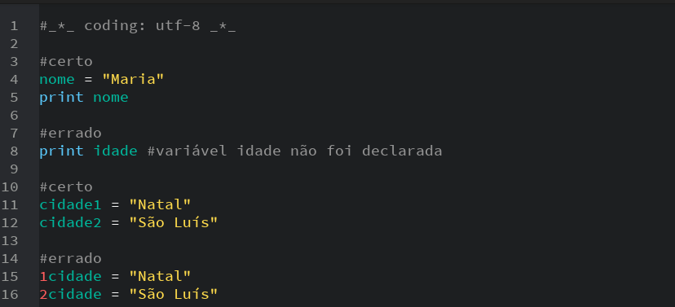
Variáveis e Tipos

Slide 7
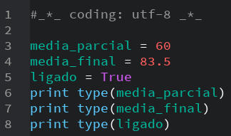
Variáveis e Tipos
Valores numéricos
Números inteiros (int);
Números de ponto flutuante (float);
Valores booleanos (bool);
Complexo (complex).

Slide 8
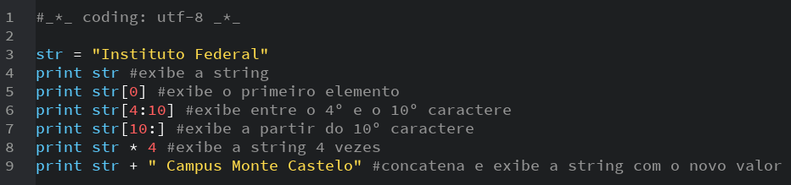
Variáveis e Tipos
Strings

Slide 9
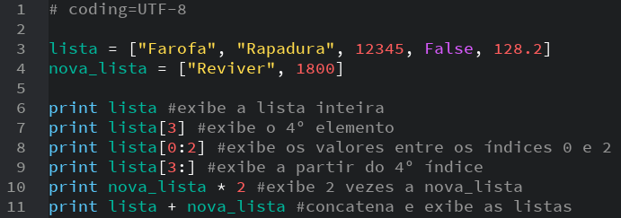
Variáveis e Tipos
Listas

Slide 10
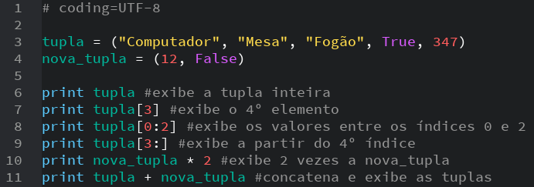
Variáveis e Tipos
Tuplas

Slide 11
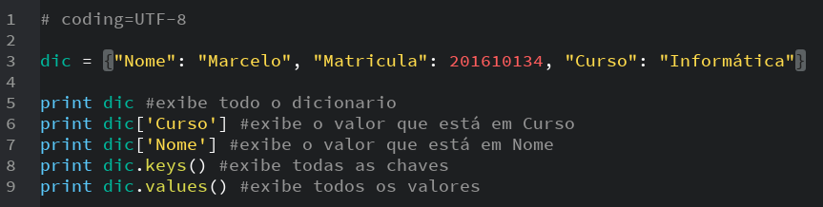
Variáveis e Tipos
Dicionários

Slide 12
Operadores Aritméticos
 | Soma
 | Subtração
* | Multiplicação
/ | Divisão
// | Divisão de inteiros
** | Potenciação
% | Resto da divisão (módulo)

Slide 13
Operadores Lógicos
> | Maior
< | Menor
>= | Maior ou igual
<= | Menor ou igual
== | Igual
!= | Diferente
not | Negação
and | E
or | Ou

Slide 14
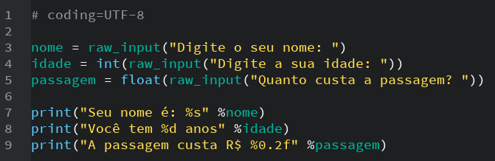
Entrada de dados
raw_input()

Slide 15
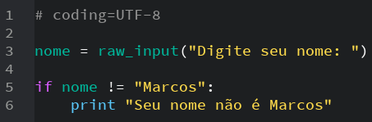
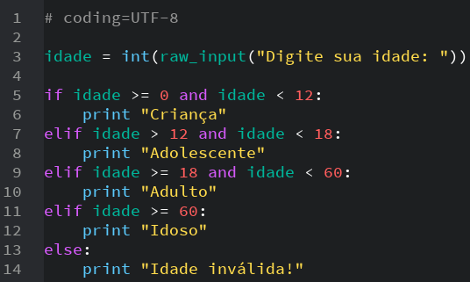
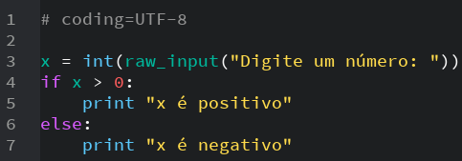
Estrutura de decisão
As estruturas de decisão alteram o fluxo de execução do algoritmo baseado em testes lógicos.

Slide 16
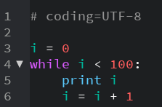
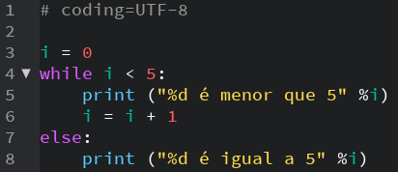
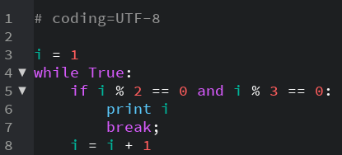
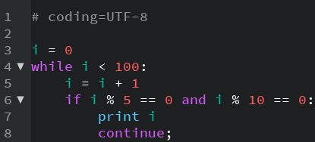
Estruturas de repetição
While

Slide 17
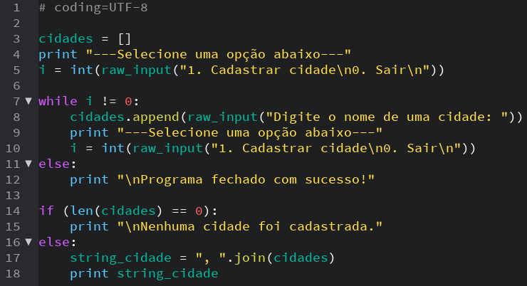
Estruturas de repetição

Slide 18
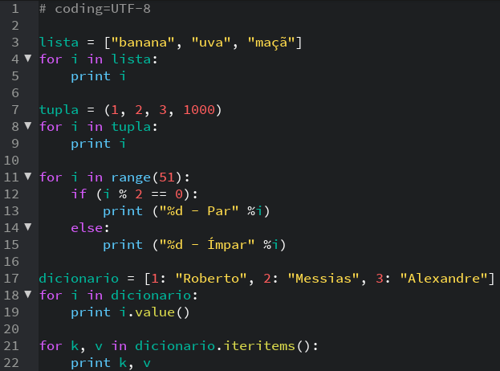
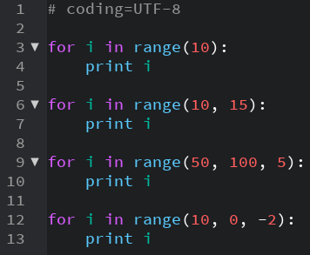
Estruturas de repetição
For

Slide 19
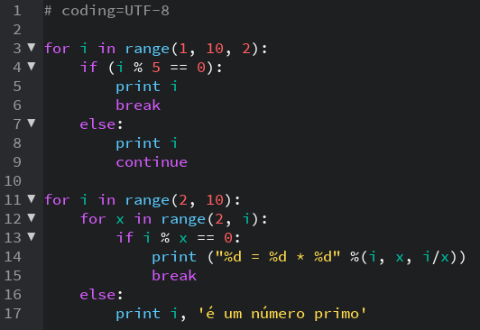
Estruturas de repetição
For

Slide 20
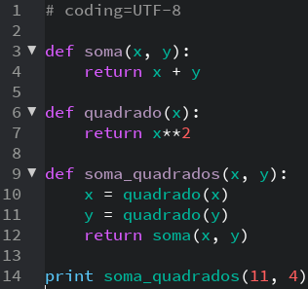
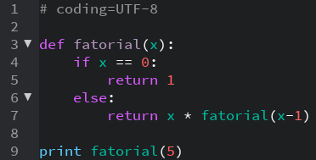
Funções

Slide 21
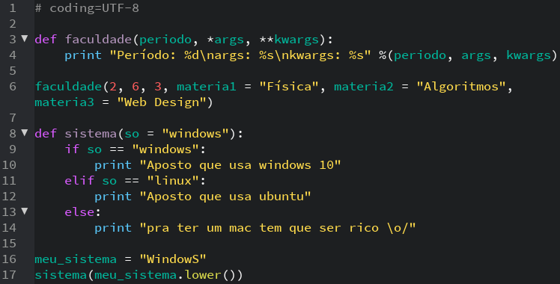
Funções

Slide 22
Desafio
Faça uma agenda de contatos, onde cada contato deve ter um nome, telefone e email. A agenda deve cadastrar, exibir, editar e remover os contatos.

Slide 23
Inteligência Artificial

Slide 24
Inteligência Artificial
O que é inteligência?
A capacidade de lidar com com novas situações; a capacidade de solucionar problemas, de responder a questões, de engendrar planos e assim por diante.
E o que é Inteligência Artificial?
“Inteligência Artificial é o estudo dos sistemas que agem de um modo que a um observador qualquer pareceria ser inteligente”;
“Inteligência Artificial envolve utilizar métodos baseados no comportamento inteligente de humanos e outros animais para solucionar problemas complexos”.

Slide 25
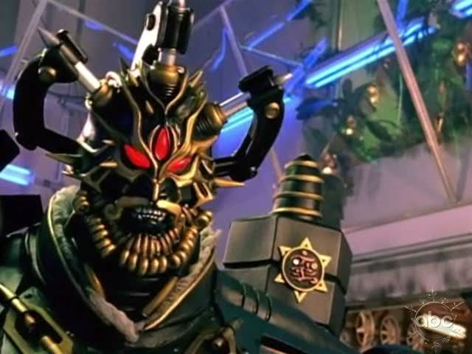
Inteligência Artificial Forte
Dando uma capacidade suficiente de processamento e fornecendo suficiente inteligência, pode-se criar uma máquina que pensa e é consciente como um ser humano.

Slide 26
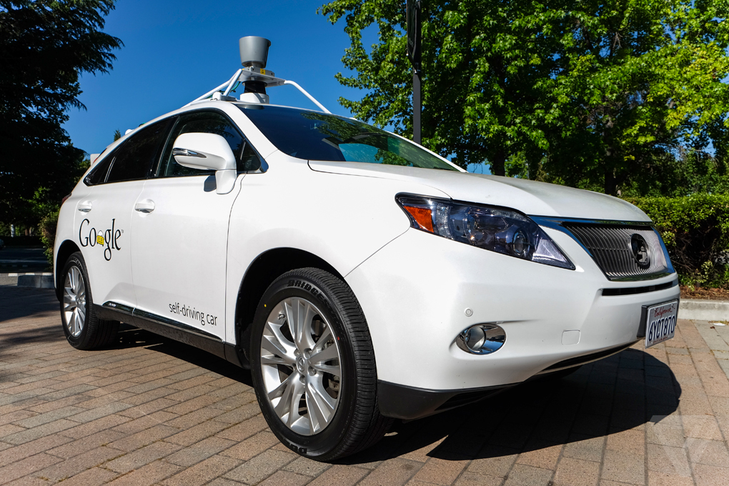
Inteligência Artificial Fraca
É uma visão de que comportamento inteligente pode ser modelado e utilizado por computadores para solucionar problemas complexos.
O fato de um computador agir inteligentemente não significa que ele seja inteligente como um ser humano.

Slide 27
Métodos fracos x Métodos fortes
Métodos fracos
Usam lógica, raciocínio automatizado e outras estruturas gerais que podem ser aplicadas a uma gama de problemas, mas que não necessariamente incorporam qualquer conhecimento profundo sobre o mundo do problema que está sendo solucionado.
Métodos fortes
O sistema dispõe de sólidos conhecimentos sobre o seu mundo e quais problemas devem encontrar;
Depende dos métodos fracos. É inútil ter conhecimento e não ter metodologia para lidar com este conhecimento.

Slide 28
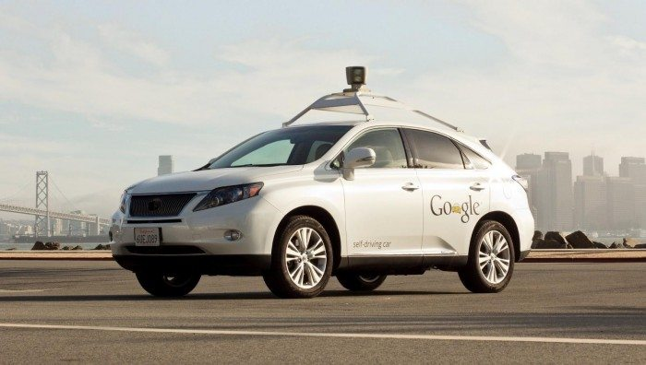

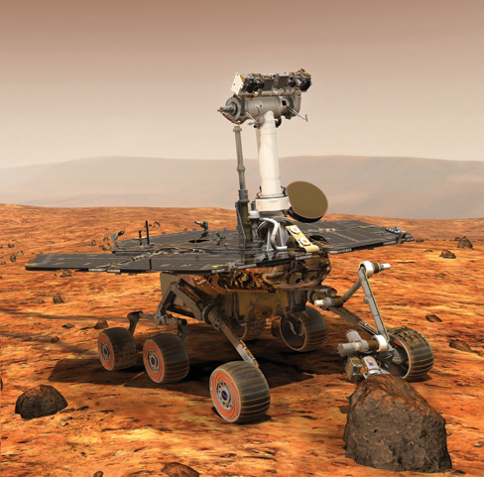
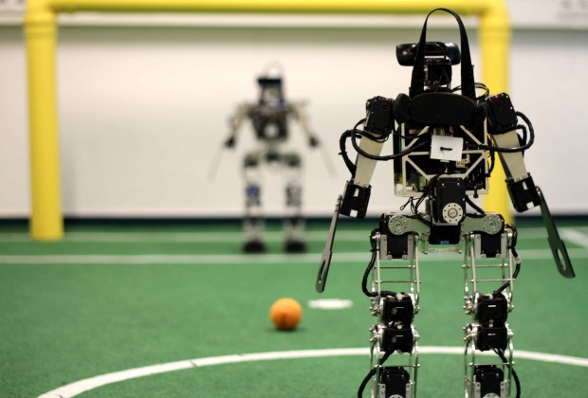


Aplicações

Slide 29
Áreas de estudo da IA
Sistemas baseados em Agentes e Múltiplos Agentes;
Busca;
Planejamento Automatizado;
Processamento de Linguagem Natural;
Representação do Conhecimento;
Algoritmos Genéticos;
Raciocínio e Raciocínio Probabilístico;
Robótica;
Machine Learning.

Slide 30
Machine Learning

Slide 31
Machine Learning
Traz a Ciência da Computação e Estatística juntas para prever futuros resultados;
Aprender a partir de exemplos;
Cada exemplo tem um número de características e atributos para descrevê-lo;
Se você escolher uma característica e ela te der a informação correta, então o código poderá classificar novos exemplos.
“Machine Learning is a subfield of computer science that gives computers the ability to learn without being explicitly programmed.” (Arthur Samuel, 1959);
“A computer program is said to learn from experience E with respect to some task T and some performance measure P, if its performance on T, as measured by P, improves with experience E” (Tom Mitchell).

Slide 32
Machine Learning
Ex.: Quando procuramos algo no Google, o que acontece em seguida? Ele nos mostra milhares de páginas com as as palavras-chaves relevantes. Mas o que acontece por dentro? Como ele nos mostra as páginas relevantes conforme as nossas buscas? O Google lida com milhares de trilhões de buscas por dia, como ele lida com todos esses dados com uma precisão correta?
Mostrar as páginas relevantes conforme as palavras-chaves (Tarefa T), você pode executá-la por meio de um algoritmo de Machine Learning com dados das pesquisas anteriores e seus padrões (Experiência E) e caso tenha aprendido com sucesso, ele irá, então, fazer uma predição melhor das futuras pesquisas (Performance P).

Slide 33
Passos utilizados em ML
Coleta de dados: é o primeiro passo e a base de todo o conjunto de dados. Deve ser planejado com cuidado.
Apresentação dos dados: a grande quantidade de dados coletadas devem ser apresentada de forma adequada e concisa para análises futuras. Os dados que foram coletados podem conter erros e problemas de qualidade como dados ausentes, valores abertos, erros de texto, etc..
Treinar um modelo: o conjunto de dados “enxuto” é dividido em dois tipos: dados para treinamento e dados para teste. Os dados de treino são utilizados para desenvolver o modelo e os de teste são utilizados como uma referência.

Slide 34
Passos utilizados em ML
Avaliar o modelo: para testar a precisão, o modelo de teste é utilizado. Esse passo determina a precisão na escolha do algoritmo baseado no resultado.
Melhorar a performance: esse passo envolve melhorar a precisão. Escolhendo modelos diferentes pode melhorar a eficiência. Se gastarmos um tempo na coleta de dados e na preparação, podemos ter uma precisão melhor.

Slide 35
Tipos de algoritmos de ML
Aprendizagem supervisionada: consiste em uma “variável alvo” que deve ser predita a partir de um conjunto de dados. Utilizando estes conjunto de variáveis, geramos uma função que mapeia entradas para saídas desejadas. O treinamento continua até o modelo alcançar o nível de precisão desejado no conjunto de dados.
Aprendizagem não supervisionada: neste algoritmo, não temos nenhuma “variável alvo” para prever ou estimar. Ele é usado para agrupamento de população em diferentes grupos.
Aprendizagem por reforço: a máquina é treinada para realizar decisões específicas. Ela é exposta a um ambiente onde ela mesma se treina continuamente por tentativa erro. Esse algoritmos aprende a partir de experiências passadas e tenta pegar o melhor conhecimento possível para fazer decisões empresariais precisas.

Slide 36
Algoritmos de ML
Regressão Linear: utilizada para estimar valores reais.
Regressão Logística: utilizada para estimar valores discretos (valores binários). Prevê a probabilidade de ocorrência de um evento.
Árvore de Decisão: utilizado em problemas de classificação. Nele, a população é dividida em 2 ou mais grupos homogêneos.
Máquina de Vetor de Suporte: cada dado é plotado como um ponto em um espaço n-dimensional (onde n é o nº de características que se tem) com o valor de cada características sendo o valor de uma coordenada particular (Vetores de Suporte).
K-Means: classifica um conjunto de dados através de um certo número de grupos de dados.

Slide 37

Árvore de Decisão
É um tipo de algoritmo de aprendizagem supervisionada;
Divide a população em dois ou mais conjuntos homogêneos com base na característica mais significativa.

Slide 38
Árvore de Decisão
Ex.:
Turno | Dia | Joga
Matutino | Segunda | Não
Noturno | Terça | Não
Vespertino | Quinta | Sim
Noturno | Quinta | Não
Matutino | Terça | Sim
Vespertino | Segunda | Sim
Noturno | Segunda | Não
Matutino | Quinta | Não

Slide 39
Scikit-learn

Slide 40
Scikit-learn
É uma biblioteca de Machine Learning para a linguagem python;
Inclui vários algoritmos de classificação, regressão e agrupamento;
Facilita o desenvolvimento de algoritmos de ML.
Instalação:
http://scikit-learn.org/stable/install.html
http://www.bogotobogo.com/python/scikit-learn/scikit-learn_install.php

Slide 41
Criando algoritmos classificadores

Slide 42
O que devemos instalar?
Python 2.7
Numpy
Matplotlib
Scipy
Pydotplus
Graphviz

Slide 43
Maçã ou laranja?
Weight | Texture | Label
150g | Bumpy | Orange
170g | Bumpy | Orange
140g | Smooth | Apple
130g | Smooth | Apple
... | ... | ...

Slide 44
Maçã ou laranja?
Weight | Texture | Label
150g | 0 | 1
170g | 0 | 1
140g | 1 | 0
130g | 1 | 0
... | ... | ...

Slide 45
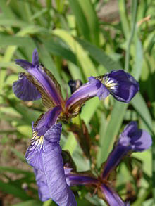
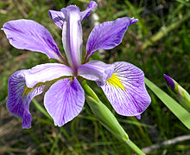
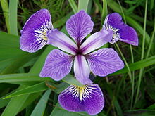
Iris Flower
https://en.wikipedia.org/wiki/Iris_flower_data_set

Slide 46
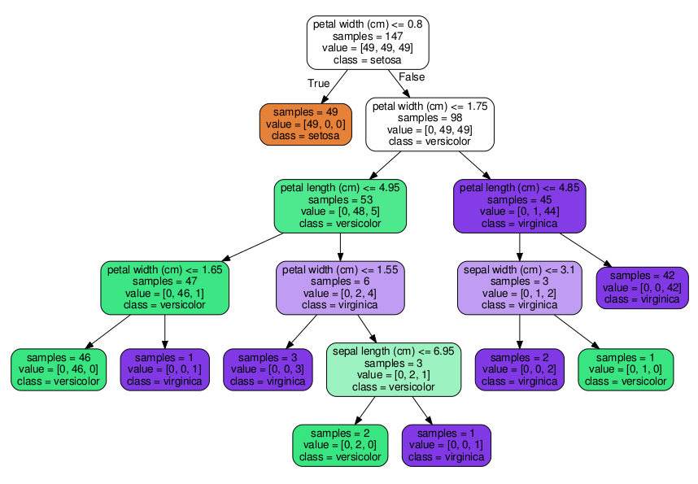
Iris flower

Slide 47
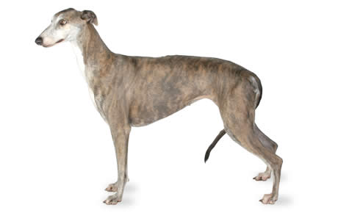
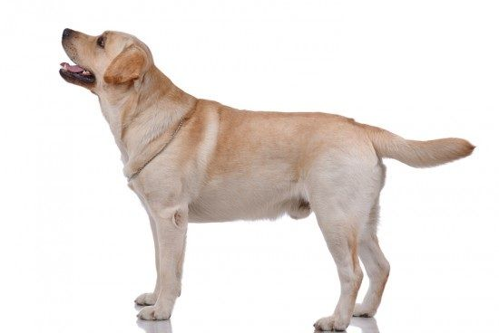
O que determina uma boa característica?

Slide 48
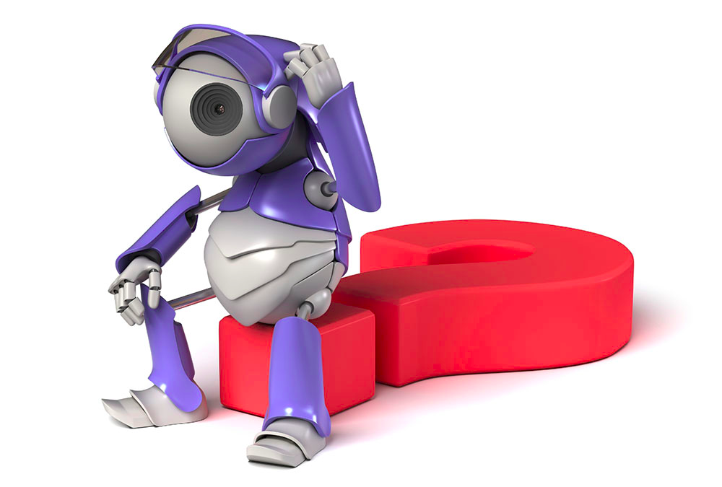
E como saber qual algoritmo de classificação é mais preciso?

Slide 49
Desafio Final
Desenvolva um classificador de frutas. Haverá 4 tipos de frutas: Banana, maçã, laranja e limão. Você deverá usar tamanho, cor e superfície da fruta como características. No final, calcule a precisão do algoritmo e gere um pdf com a árvore de decisão.

